Slide 1
TAC da Telefônica

Slide 2
A ABRINT reconhece, que o mecanismo propiciado pelos Termos de Ajustamento de Conduta (TAC)
são altamente benéficos, facilitando a utilização de um dinheiro público diretamente em beneficio da
Inclusão digital.
O simples pagamento das multas por outro lado faria esse dinheiro ter outras destinações.
Portanto concordamos com o conceito, mas deploramos o formato da aplicação do TAC da Telefônica

Slide 3
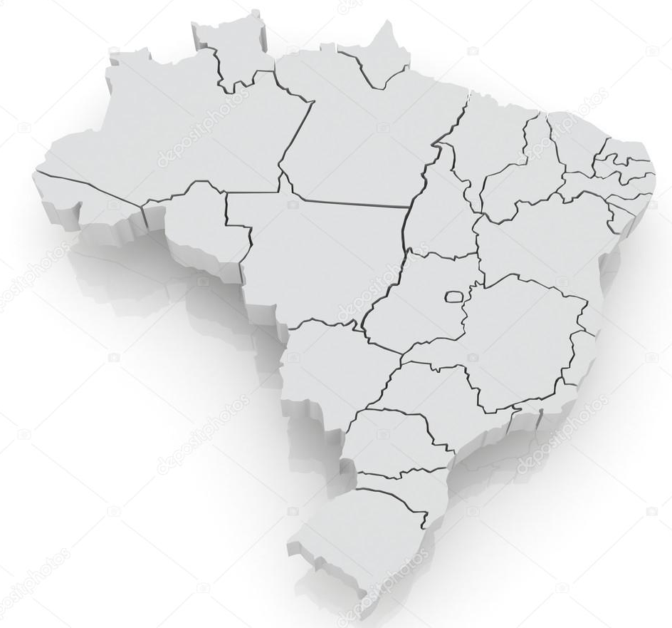
Redução das diferenças regionais?
TAC Telefônica
Com 4G
2.025
Com 3G
589
104 Municípios
Fibra
2.691
Sem 4G
665
Sem 3G
76
5.570
Sem Fibra
2.879
Com 4G
1.053
Com 3G
1.437
Sem 4G
1.826
Sem 3G
389
89 municípios do TAC estão nas regiões sul e sudeste
1 Município
MT - Araguaiana

Slide 4
Os 105 municípios já têm Banda Larga com concorrência
Oferta de Banda Larga Fixa
Prestadoras de BL Fixa | # Municípios
Oi | 64
Vivo | 35
Sky | 21
Claro/NET | 14
Algar | 9
Tim | 3
Provedores locais | 105
Mediana = 12 Competidores

Slide 5
Atendimento a áreas de baixo desenvolvimento econômico e social?
PIB per capita
(MÉDIA R$ mil)
^{S/ FIBRA}
^{11,6}
^{TOTAL}
^{26,7}
^{TOTAL}
^{TOTAL}

Slide 6
A relação das 105 cidades somente foi tornada pública dia 15/12/2017
esteve sob sigilo até agora, pois não resiste a uma análise de efetividade

Slide 7
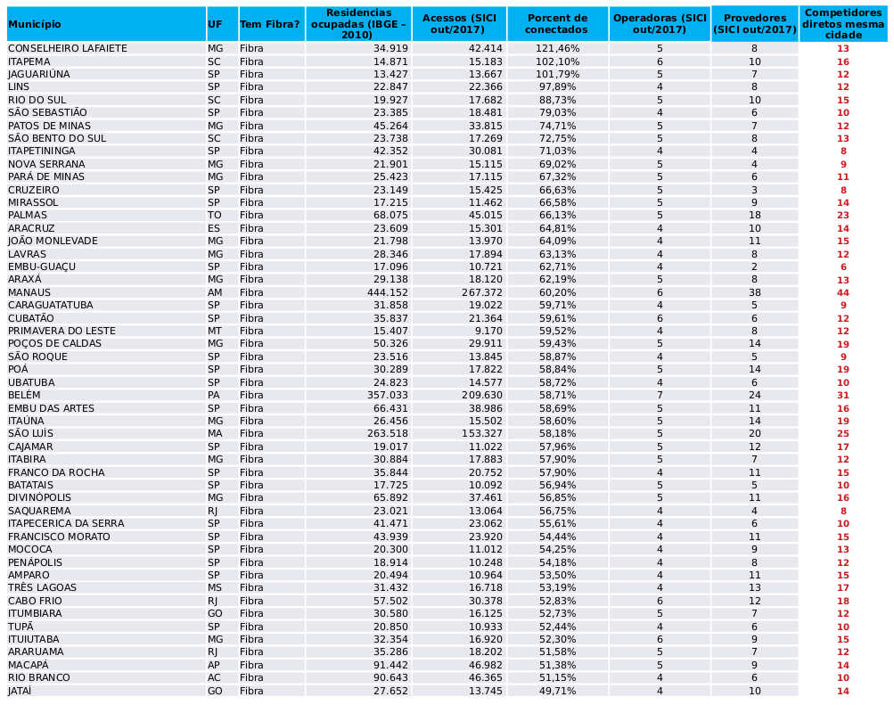
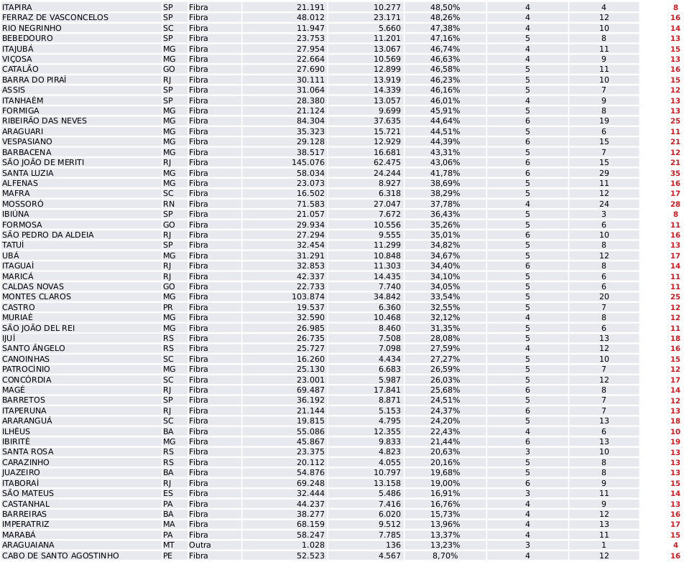
Análise da competição direta nas 105 cidades

Slide 8
Nas 105 cidades escolhidas pela Telefônica existem atualmente um total de:
647
Provedores Regionais diferentes,
que sofrerão concorrência direta
feita com dinheiro público

Slide 9
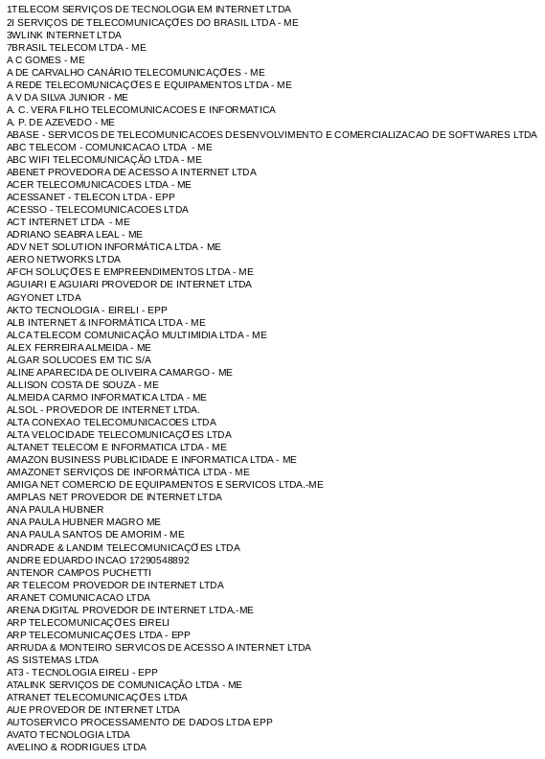
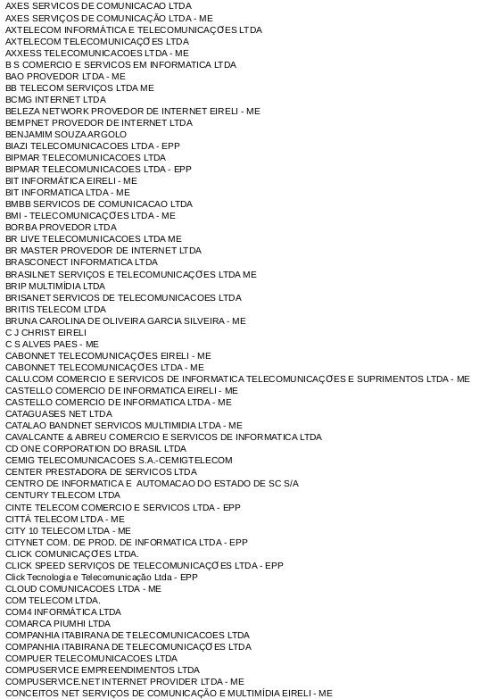
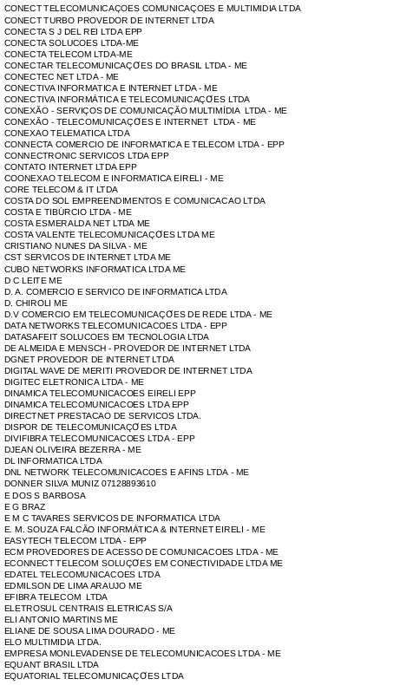
647 provedores regionais diferentes operam nessas 105 cidades
São empresas com nome, CNPJ, licença SCM, clientes e funcionários.
página 1

Slide 10
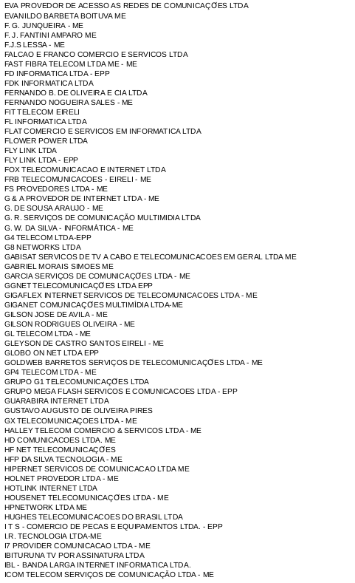
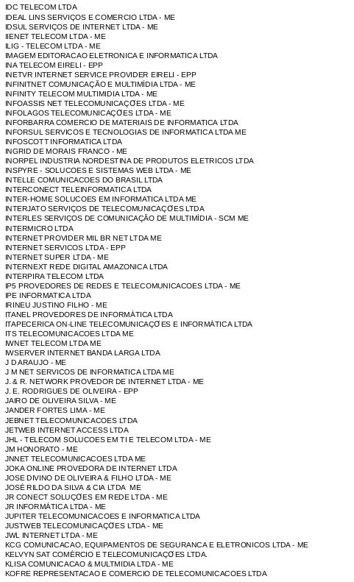
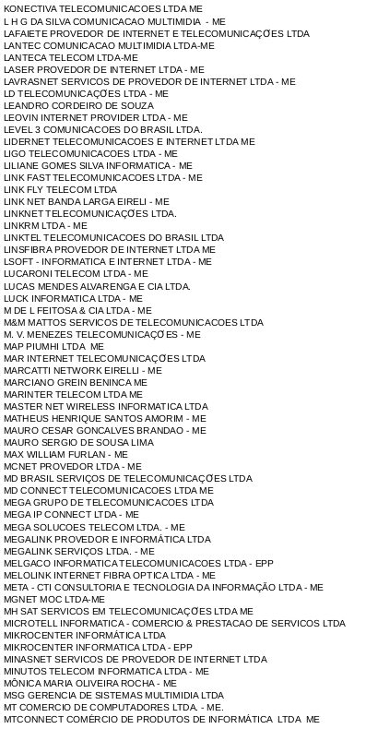
647 provedores regionais diferentes operam nessas 105 cidades
São empresas com nome, CNPJ, licença SCM, clientes e funcionários.
página 2

Slide 11
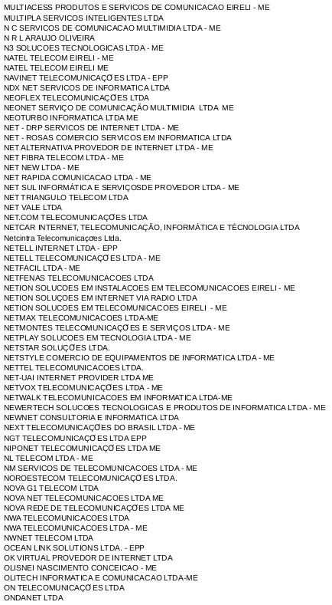
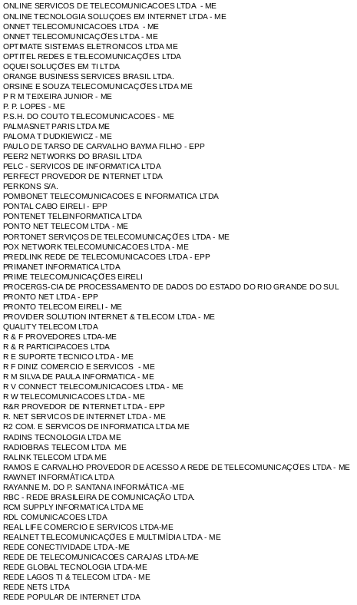
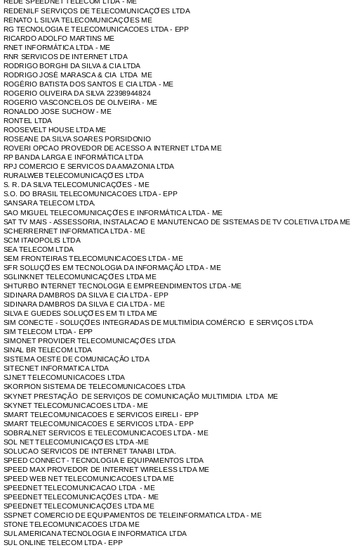
647 provedores regionais diferentes operam nessas 105 cidades
São empresas com nome, CNPJ, licença SCM, clientes e funcionários.
página 3

Slide 12
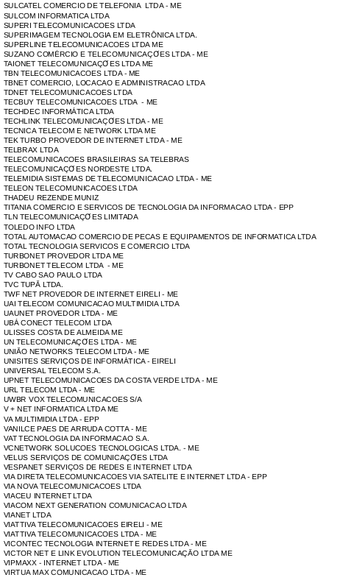
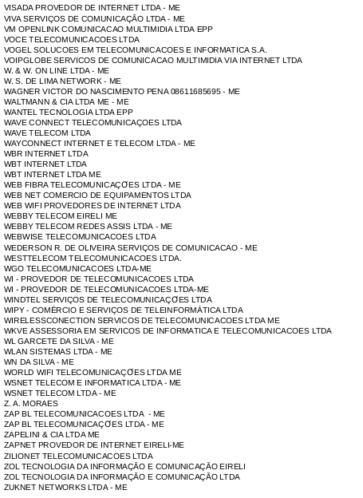
647 provedores regionais diferentes operam nessas 105 cidades
São empresas com nome, CNPJ, licença SCM, clientes e funcionários.
página 4

Slide 13
Qual foi o critério para escolher cidades essas cidades?
A ANATEL encomendou um estudo ao IPEA.
Nesse estudo o IPEA concluiu que o PIB tem um incremento melhor em cidades com mais população.
Mas o estudo não verificou se já existia serviço disponível para essa população.

Slide 14
Como já existe concorrência, o único PIB que pode crescer
é o PIB da Telefônica
Pois ela quase não vai incluir novos acessos,
vai APENAS retirar acessos de outras operadoras ou provedores.
Isso não é inclusão digital.

Slide 15
Nossa proposta:
Não deve fazer parte do TAC atender nenhuma cidade com FTTH
Devem existir compromissos de backbone e backhaul com compartilhamento obrigatório e
em locais que REALMENTE PRECISAM.

Slide 16
Obrigado
basilio@abrint.com.br

